Slide 1

Василий Андреевич Жуковский
Кротова, Кузина, Колпаносова – Д-ПАБ-21

Slide 2
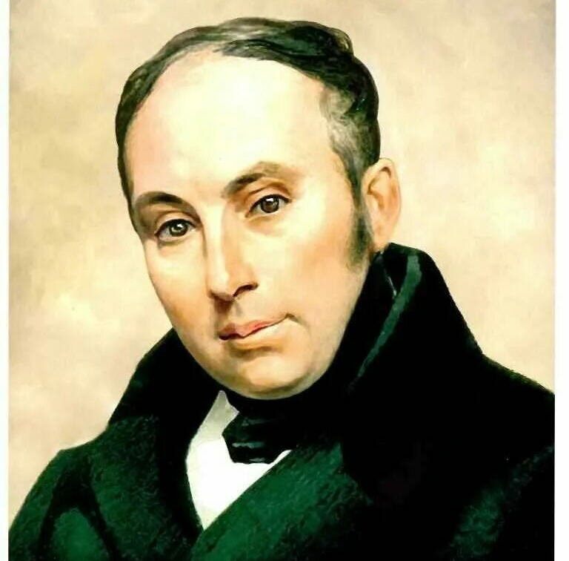
«Колумб русского романтизма», «аристократ от литературы», «зачинатель Золотого века»
Жуковский сыграл благотворную роль в судьбе многих гениев Отечества – А.С. Пушкина, Н.В. Гоголя, Т.Г. Шевченко.

Slide 3
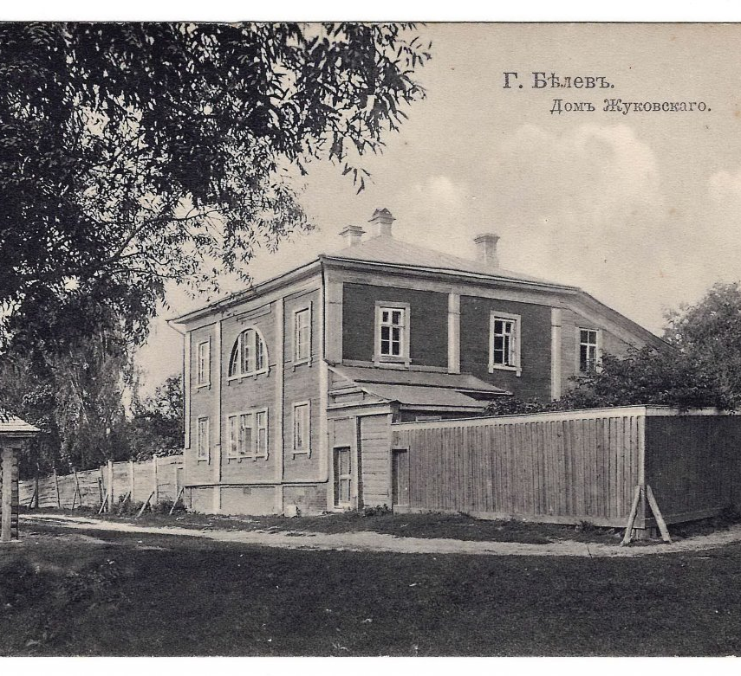
Детство и юность Василия Жуковского
Василий Жуковский родился 29 января 1783 года в селе Мишенское Белёвского уезда Тверской губернии.
Незаконнорождённого ребёнка записали сыном разорившегося помещика Андрея Григорьевича Жуковского, жившего у Буниных.
С рождения Василия записали в армию – в Астраханский гусарский полк, но, «дослужившись» к шести годам до прапорщика, Жуковский «подал» в отставку.

Slide 4
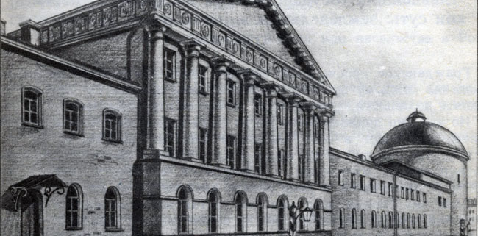
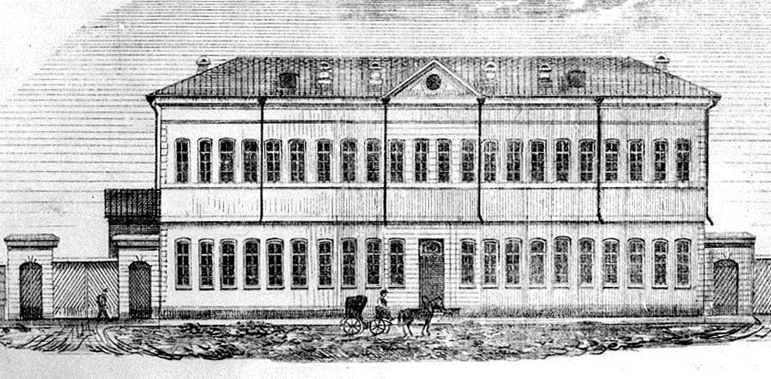
Образование
Основы грамоты будущий поэт получил от заезжего мошенника-немца.
Прямолинейные методы преподавания пагубно действовали на юного ученика, и под строгим взглядом учителя он тушевался и нередко забывал ответы на самые элементарные вопросы.
В итоге в 1794 году Жуковского исключили за неспособность к учёбе.

Slide 5
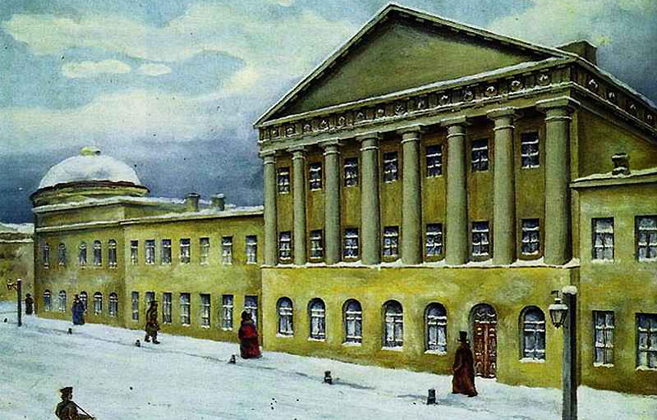
Важной вехой в биографии Жуковского стало поступление в 1797 году в Московский университетский Благородный пансион, где он проучился до 1800 года.

Slide 6

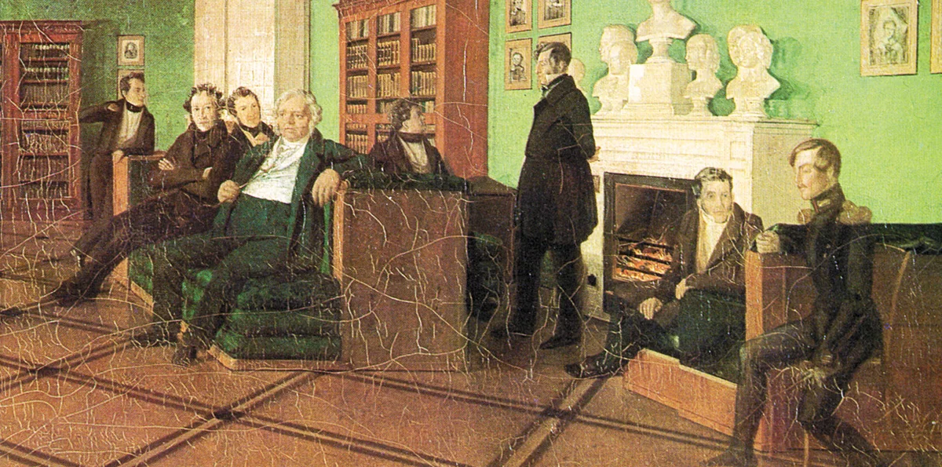
Творчество
Писательская карьера начинается в редакции журнала «Вестник Европы», которым заведует Николай Карамзин.
С 1815 по 1818 гг. Жуковский принимает участие в литературном обществе «Арзамас».

Slide 7

В этот период расцветает талант Жуковского-поэта. Им создаются знаменитые баллады «Вадим» и «Эолова арфа».
Так же как и стихотворения «Море» и «Цветы завета», они написаны в жанре сентиментального романтизма.

Slide 8
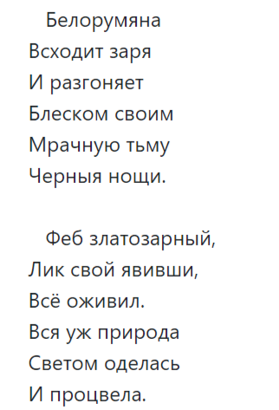
Основные произведения
Писать поэт начал, еще находясь в Благородном пансионе. Первые стихотворения созданы в духе классицизма. Примером может служить «Майское утро».

Slide 9
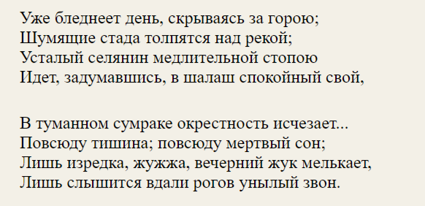
Стихотворение «Сельское кладбище», изданное в «Вестнике Европы».

Slide 10
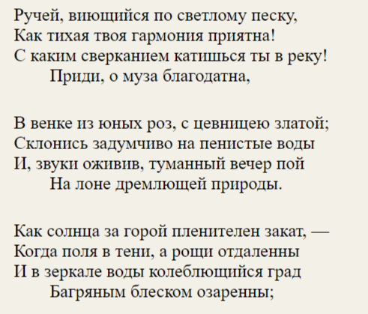
Немного отходит от идеи классицизма элегия «Вечер».

Slide 11
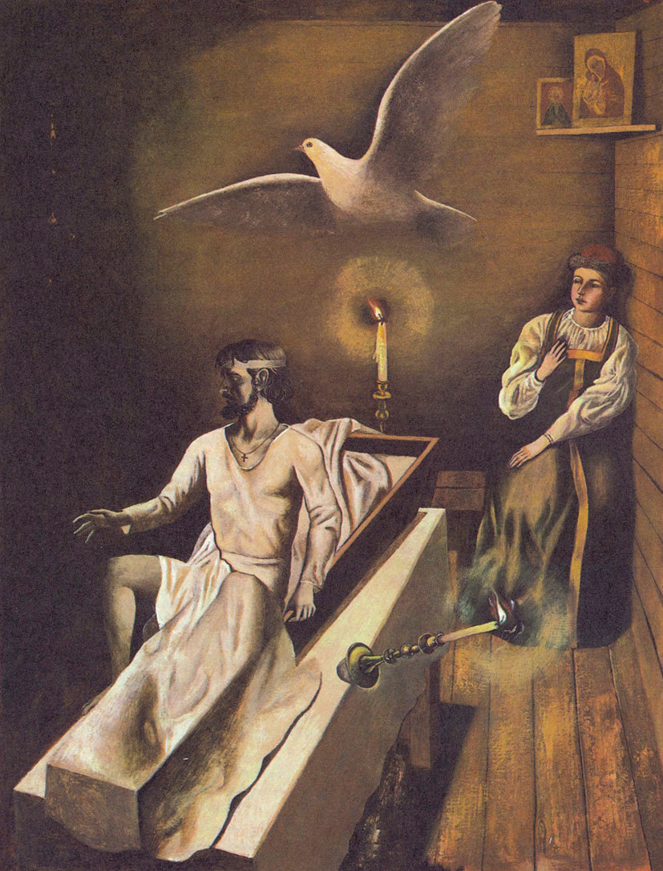
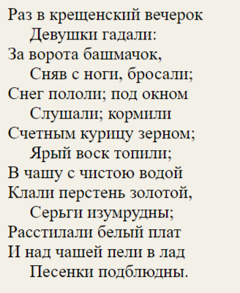
Прославили Жуковского и две баллады, одна из которых «Людмила», представляла собой перевод Г. Бюргера, а другая – «Светлана», была оригиналом самого Жуковского.

Slide 12
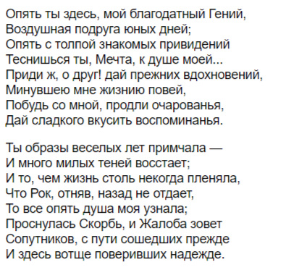

В балладе «Двенадцать спящих дев» поэт переносит действие из средневековой Германии в Древнюю Русь.

Slide 13
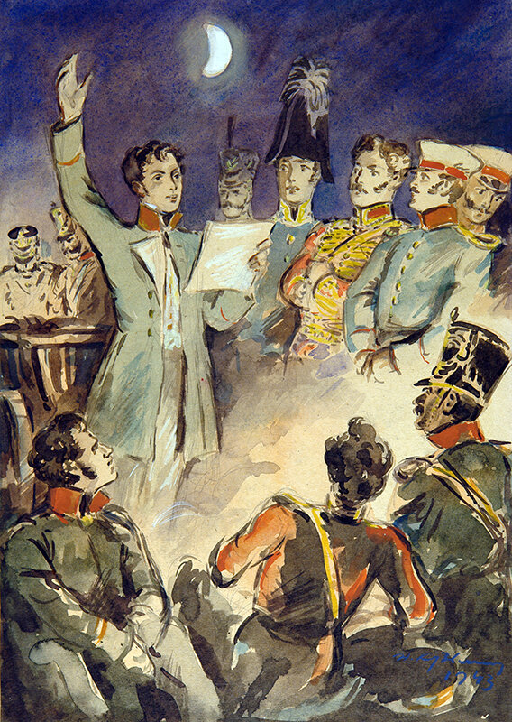

«Певец во стане русских воинов»

Slide 14

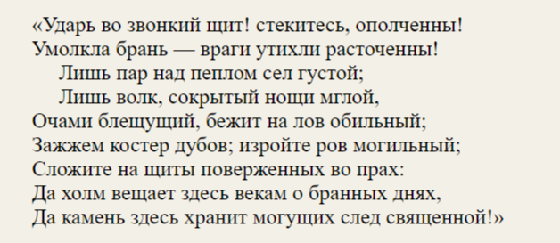
«Песнь барда»

Slide 15
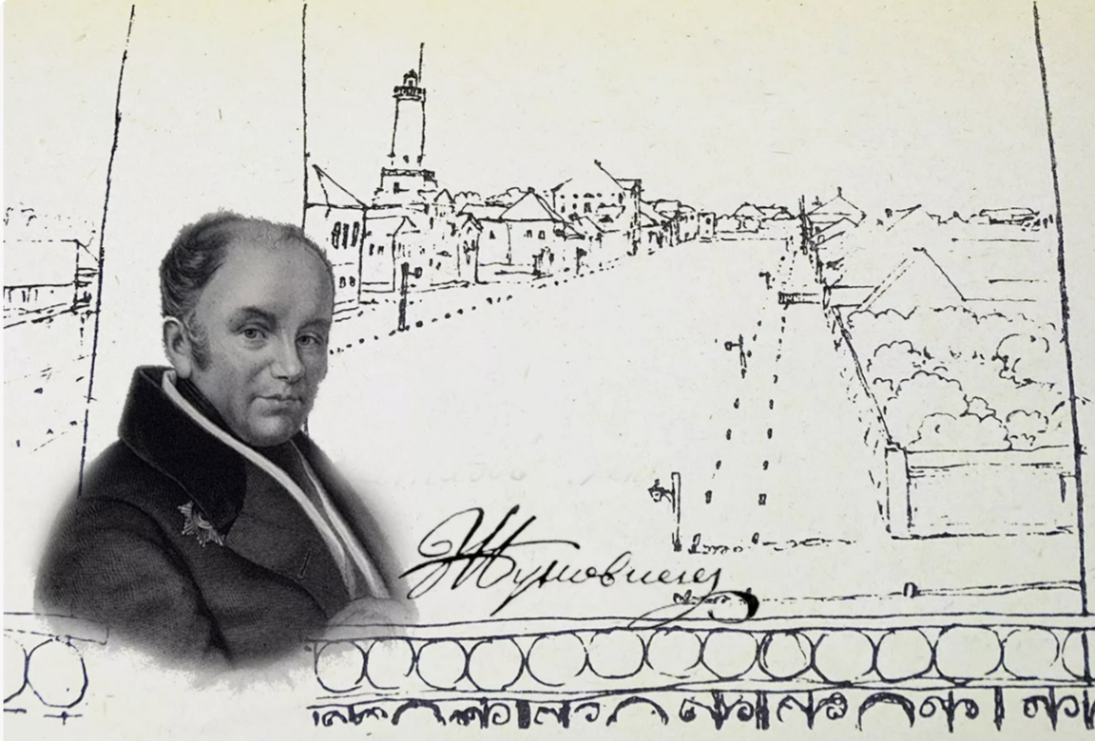
Путешествия
Жуковский несколько раз отправлялся в путешествие по всему миру.
Знакомые Жуковского отмечали, что поездки за границу его совершенно не изменили. Поэт остался таким же каким был, но именно после путешествия поэт решил дать свободу своим крепостным.

Slide 16
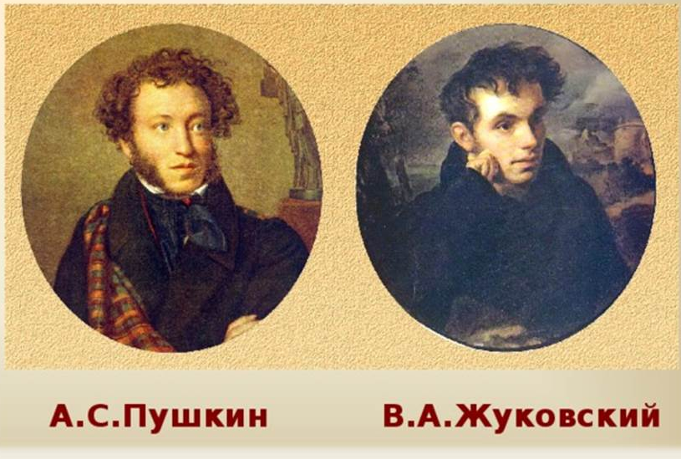
Жуковский и Пушкин
Жуковский в своем письме Вяземскому восторгался талантом Пушкина и писал «он нас всех перерастет».
После смерти Пушкина Жуковскому было поручено разбирать его бумаги. Среди рукописей и черновиков он обнаружил произведения «Медный всадник» и «Каменный гость». В 1838 году Жуковский приложил максимум усилий, чтобы завершить дело, начатое Пушкиным, он добился печати собрания сочинений поэта.

Slide 17
Последние годы
В конце 30-х годов он сопровождает цесаревича в путешествиях по Европе. Вернувшись в Россию, он выходит в отставку и вновь уезжает за границу. Его деятельность состоит в основном из переводов. После огромной работы в 1849 году выходит перевод «Одиссеи» Гомера в двух томах.
Остаток жизни поэт провел в Германии. Он очень сильно болел и ослеп на один глаз. Умер в 1852 году в Баден-Бадене. Похоронен в России

Slide 18
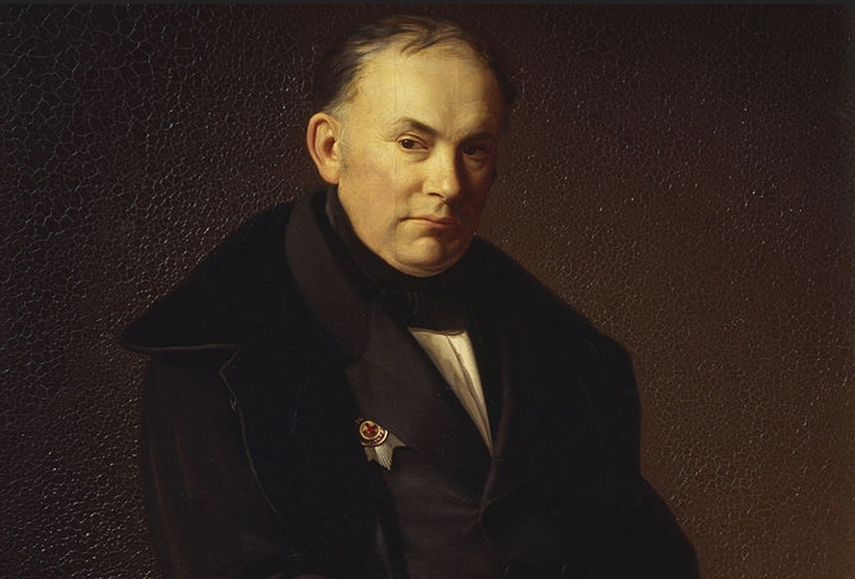
Таким образом, Жуковского принято считать первым поэтом-романтиком в России, изменившим и обогатившим поэтический словарь русской лирики.

